Slide 1
Class 설계서
떡잎마을방범대

Slide 2
변경 이력
일자 | 버전 | 변경 내역 | 작성자
2023.06.03 | V 1.1 | 클래스 다이어그램 | 권오윤
2023.06.05 | V 1.2 | 시퀀스 다이어그램 | 권오윤

Slide 3
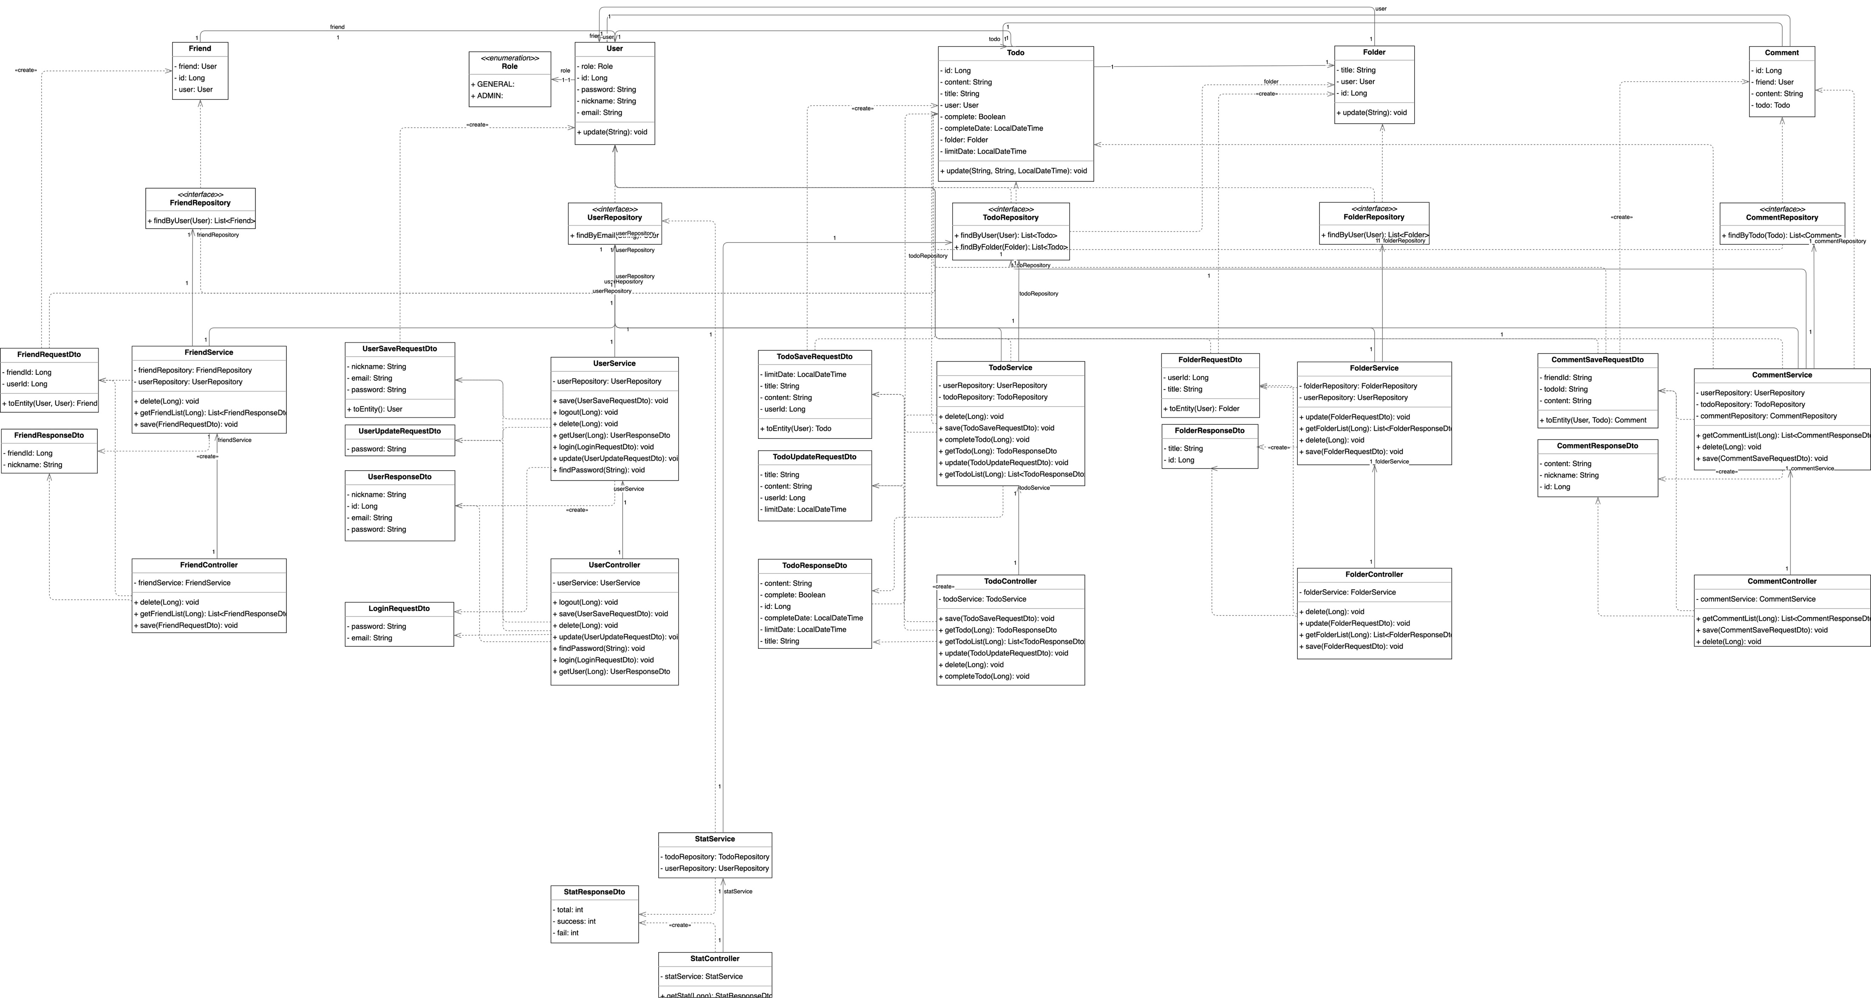
내일할래?
V 1.1

Slide 4
시퀀스 다이어그램
떡잎마을방범대

Slide 5
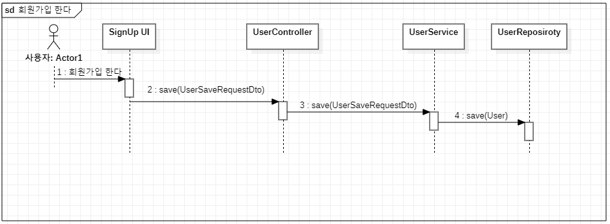
내일할래?
V 1.2
회원가입 시퀀스 다이어그램

Slide 6
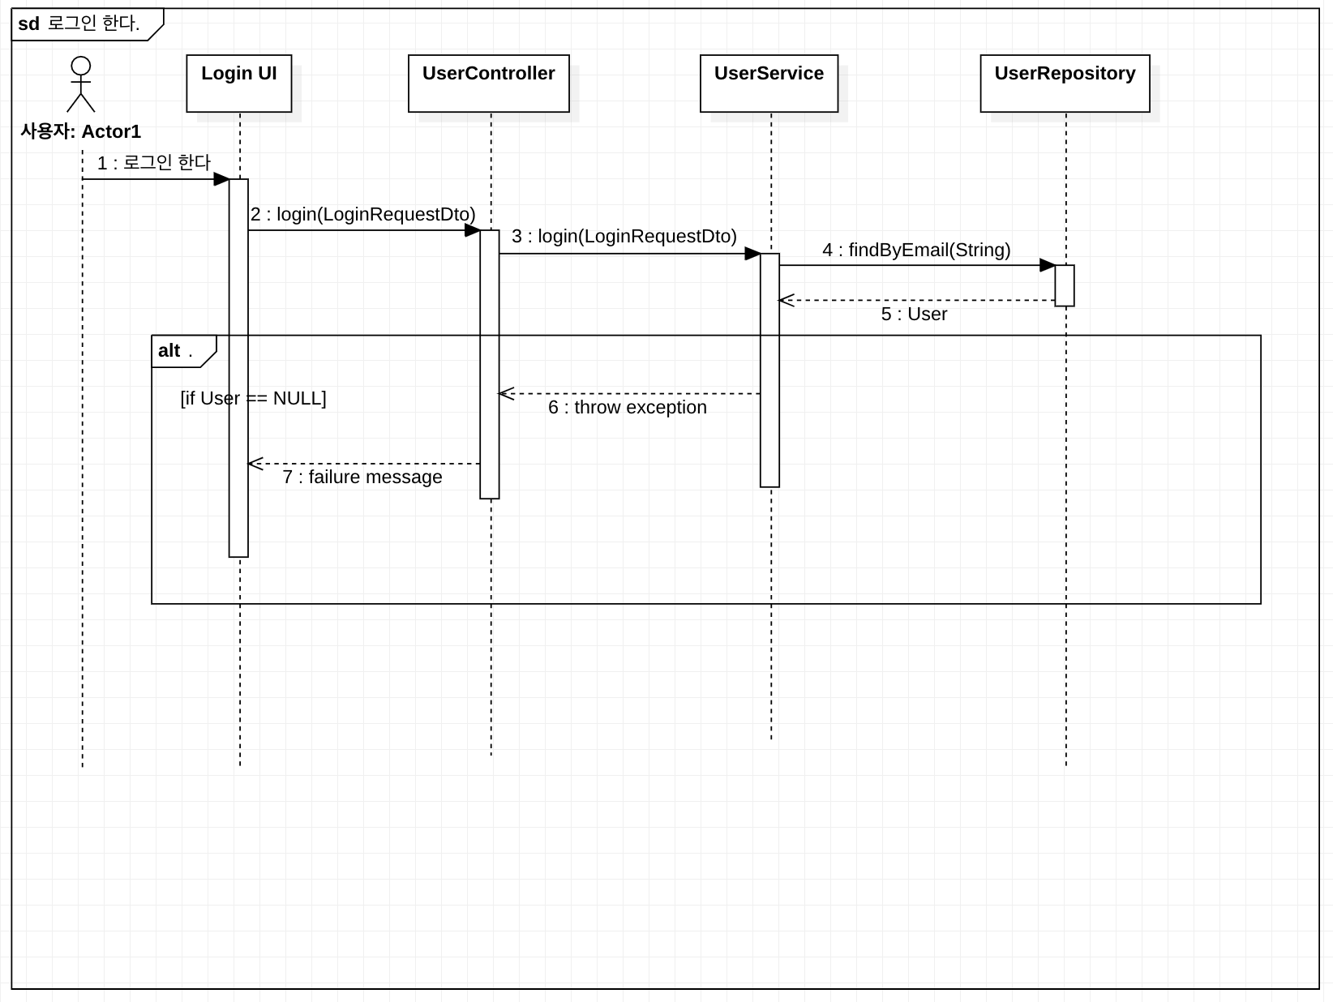
내일할래?
V 1.2
로그인 시퀀스 다이어그램

Slide 7
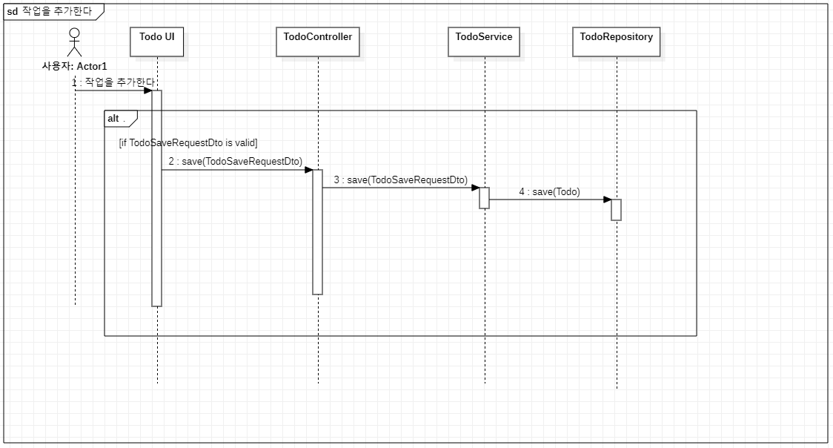
내일할래?
V 1.2
작업 추가 시퀀스 다이어그램

Slide 8
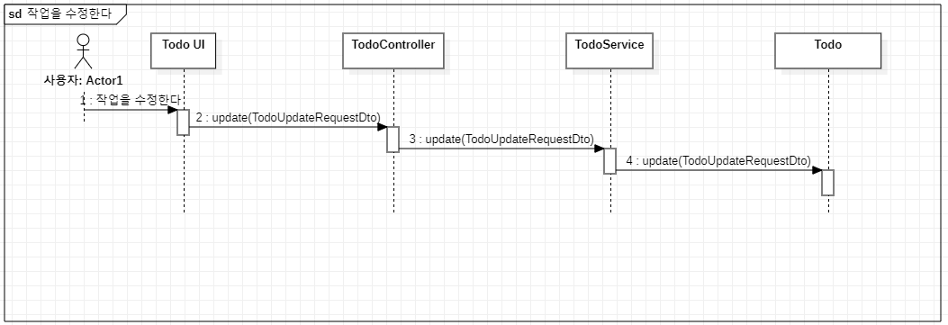
내일할래?
V 1.2
작업 수정 시퀀스 다이어그램

Slide 9
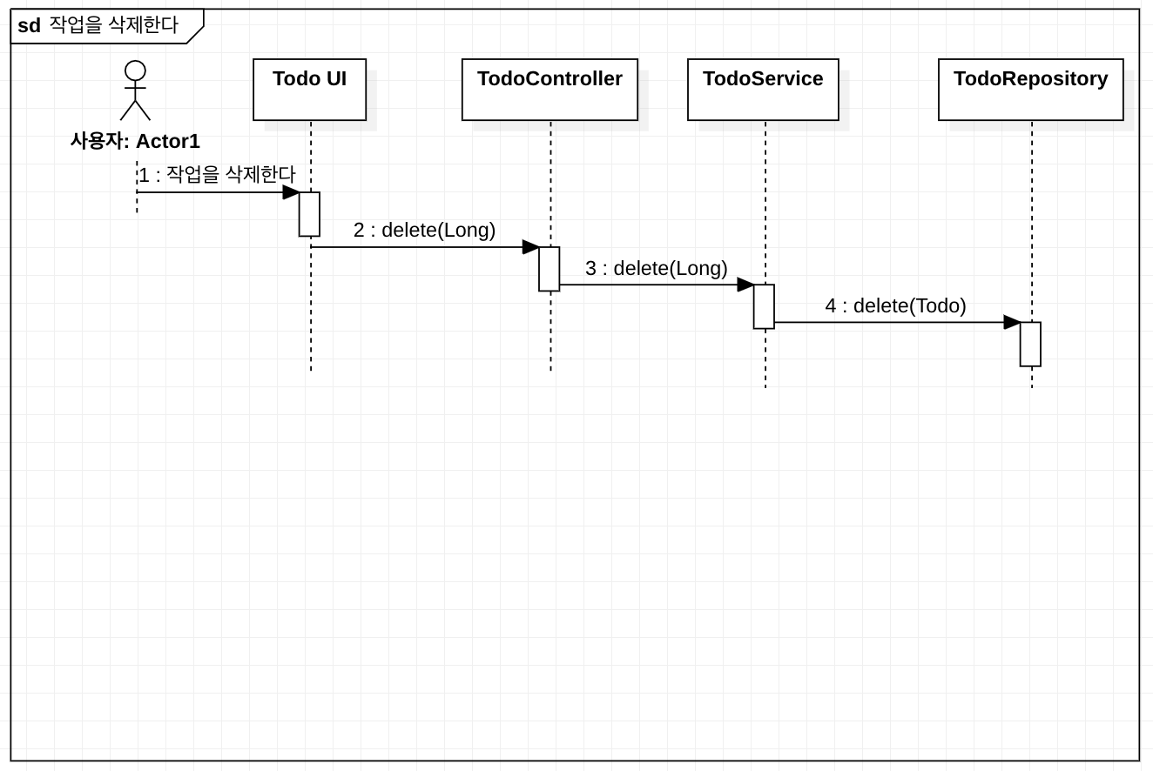
내일할래?
V 1.2
작업 삭제 시퀀스 다이어그램

Slide 10
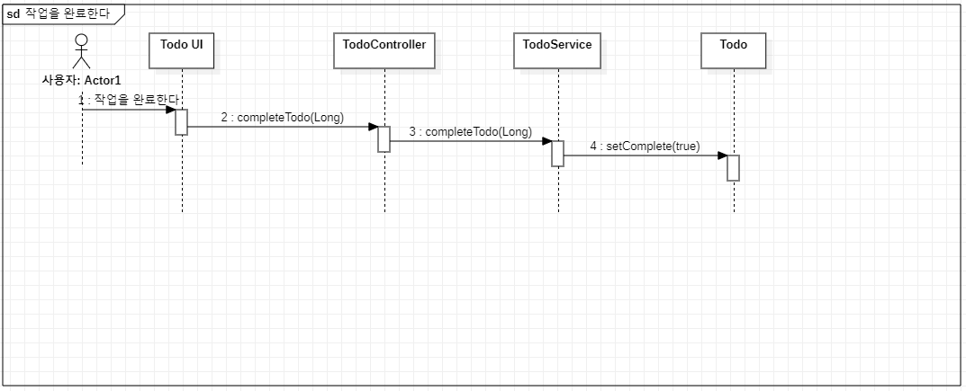
내일할래?
V 1.2
작업 완료 시퀀스 다이어그램

Slide 11
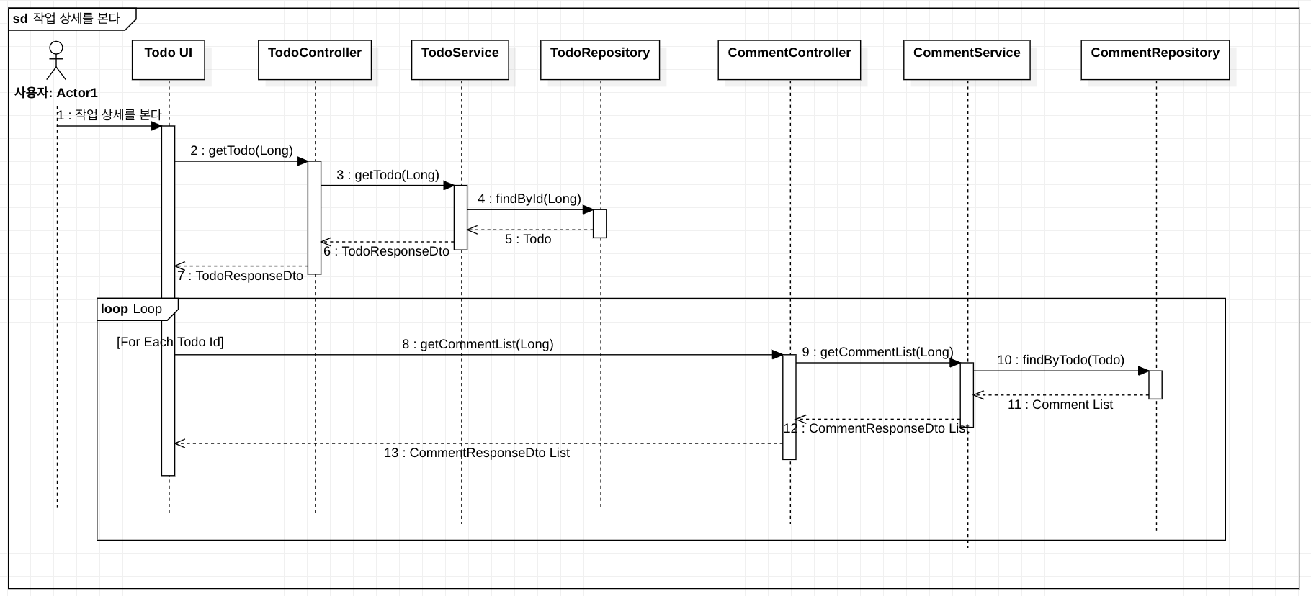
내일할래?
V 1.2
작업 상세 보기 시퀀스 다이어그램

Slide 12
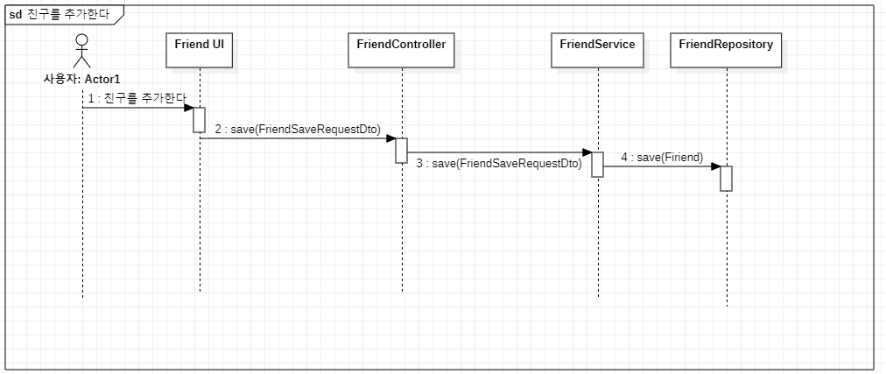
내일할래?
V 1.2
친구 추가 시퀀스 다이어그램

Slide 13
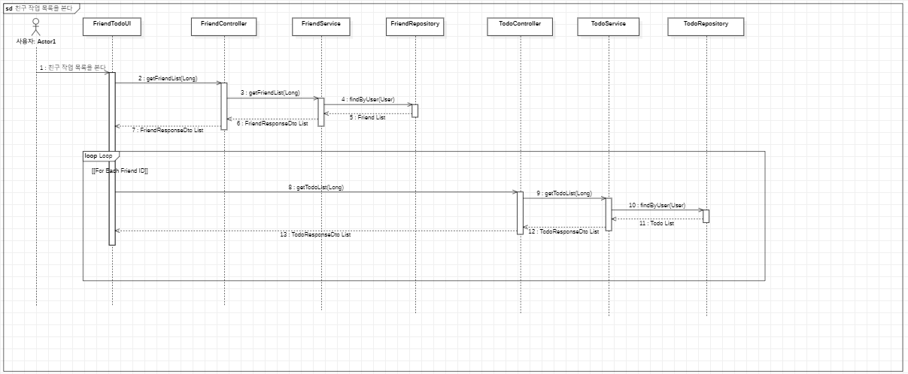
내일할래?
V 1.2
친구 작업 목록 보기 시퀀스 다이어그램

